Slide 1
Luyện từ và câu
(Tuần 5 - Tiết 1)
MỞ RỘNG VỐN TỪ: HÒA BÌNH

Slide 2
Thứ ..., ngày ... tháng ... năm 2021 Luyện từ và câu
Mở rộng vốn từ: Hòa bình
Notes:
Nhân dân Việt Nam rất yêu chuộng hòa bình. Vậy để biết trong tiếng Việt có những từ ngữ nào nói về hòa bình và sử dụng những từ ngữ đó như thế nào, chúng ta cùng học tiết luyện từ và câu Mở rộng vốn từ: Hòa bình.

Slide 3
Hiểu ý nghĩa của từ hòa bình.
1
2
Tìm được từ đồng nghĩa với từ hòa bình.
3
4
Viết được đoạn văn miêu tả cảnh thanh bình của một miền quê hoặc thành phố.
Mong muốn thế giới hòa bình.
Notes:
Tiết học hôm nay chúng ta cùng tìm hiểu nghĩa của từ Hòa bình, tìm từ đồng nghĩa với từ hòa bình và thực hành viết đoạn văn.

Slide 4
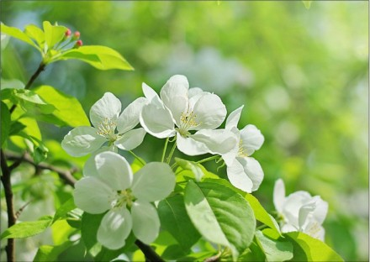
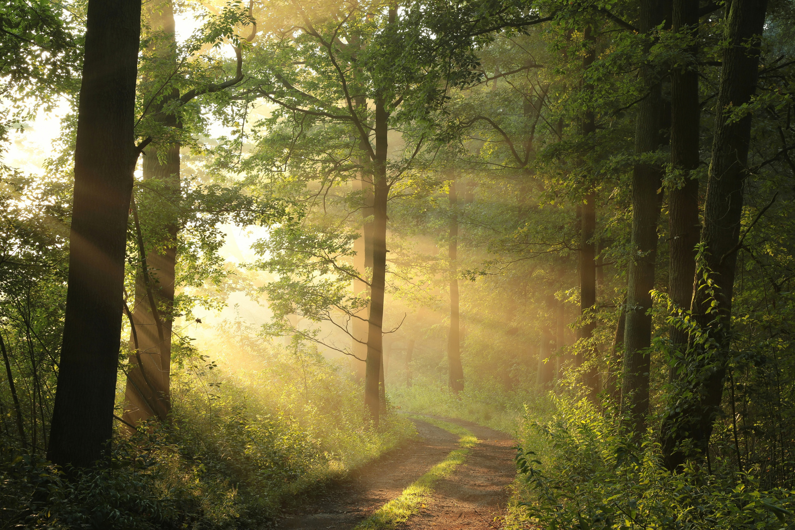
Notes:
Khung cảnh bình yên

Slide 5
Bài 1: Dòng nào dưới đây nêu đúng nghĩa của từ hoà bình?
a/ Trạng thái bình thản.
→tinh thần của con người
b/ Trạng thái không có chiến tranh.
c/ Trạng thái hiền hoà, yên ả.
→cảnh vật/tính nết con người

Slide 6
Hoà bình là trạng thái không có chiến tranh.

Slide 7
Bài 2: Những từ nào dưới đây đồng nghĩa với từ hoà bình?
Bình yên
Bình thản
2 phút
Lặng yên
Thái bình
Hiền hoà
Thanh thản
Thanh bình
Yên tĩnh

Slide 8
Bình yên
Lặng yên
Hiền hoà
Thanh bình
Đồng nghĩa với từ hoà bình
Bình thản
Thái bình
Thanh thản
Yên tĩnh

Slide 9
Bình yên
Yên lành, không gặp điều gì tai hại, rủi ro.

Slide 10
Thanh bình
Yên vui trong cảnh hoà bình.

Slide 11
Thái bình
Yên ổn, không có loạn lạc, chiến tranh.

Slide 12
Đồng nghĩa với hòa bình: bình yên, thanh bình, thái bình.

Slide 13
Bình thản:
Tự nhiên như thường, coi như không có việc gì xảy ra
Lặng yên:
Yên và không có tiếng động
Hiền hoà:
Hiền lành và ôn hoà
Thanh thản:
Trạng thái nhẹ nhàng, thoải mái, vì trong lòng không có điều gì bận tâm lo nghĩ, áy náy nữa
Yên tĩnh:
Ở trạng thái không có tiếng ồn, tiếng động hoặc không bị xáo trộn.
Notes:
Mặt ông lão bình thản, nhưng trong lòng ông rất lo sợ, hoảng hốt.
Thằng bé ngồi lặng yên
Tính khí hiền hòa/ thiên nhiên ở đây rất mực hiền hòa
Nói ra cho lòng được thanh thản
Bạn Nam tìm nơi yên tĩnh học bài.

Slide 14
Bài 3: Em hãy viết một đoạn văn từ 5 đến 7 câu miêu tả cảnh thanh bình của một miền quê hoặc thành phố mà em biết.
Notes:
Cuộc sống thế nào là thanh bình?
Mọi người sống đoàn kết yêu thương lẫn nhau, cùng nhau xây dựng quê hương đất nước ngày một giàu đẹp
Em hãy liên tưởng cuộc sống ở miền quê hoặc thành phố hoặc bất kì nơi nào mà em có dịp quan sát.
Đặc điểm:
PHONG CẢNH
HOẠT ĐỘNG
Chỉ nên chọn 1 đoạn trong phần thân bài, chú ý câu mở đoạn, một nhận xét về đặc điểm của vùng quê đó, có thể có thêm câu kết đoạn.

Slide 15
Một số tiêu chí nhận xét:
Đúng hình thức đoạn văn
Đủ số lượng từ 5 -7 câu
Viết được nội dung tả cảnh thanh bình
+ Phong cảnh
+ Hoạt động
Có câu mở đoạn
Biết sử dụng các biện pháp nghệ thuật
Notes:
Dựa vào tiêu chí nhận xét bài của bạn
Cô thấy có nhiều bài hay, nhưng bài của bạn ..........hay hơn cả, mời các em cùng lắng nghe

Slide 16
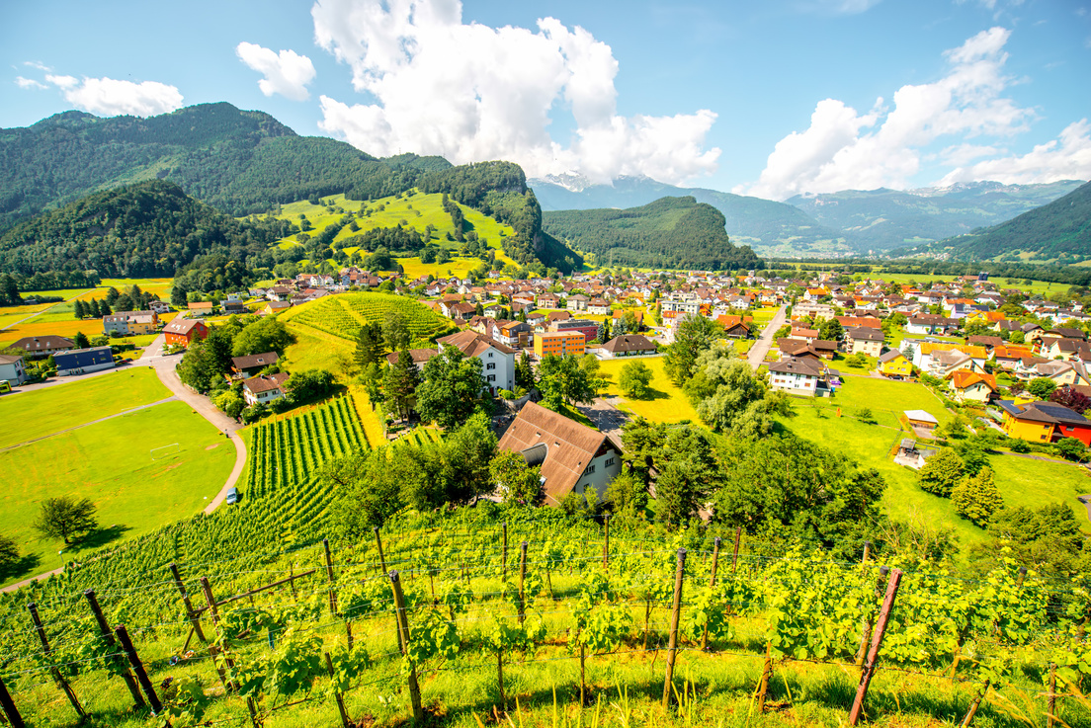

Slide 17
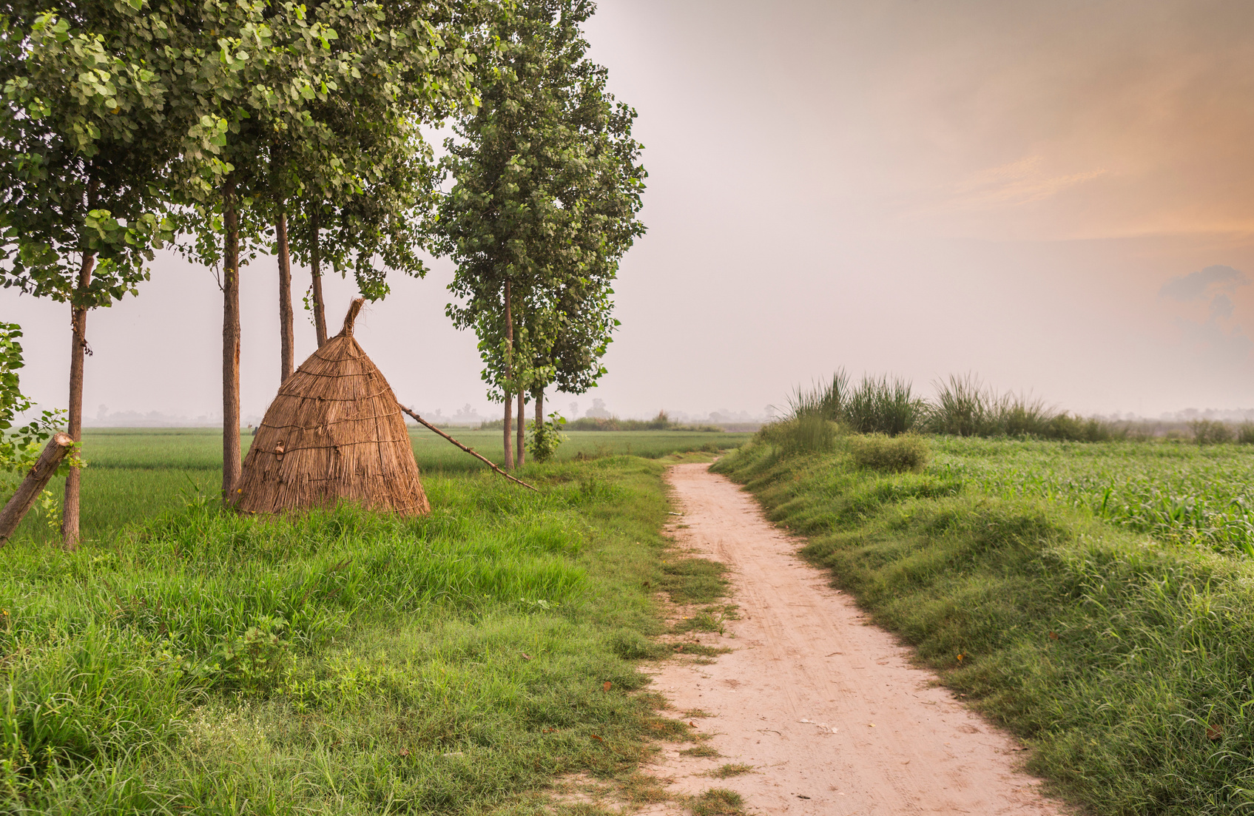

Slide 18
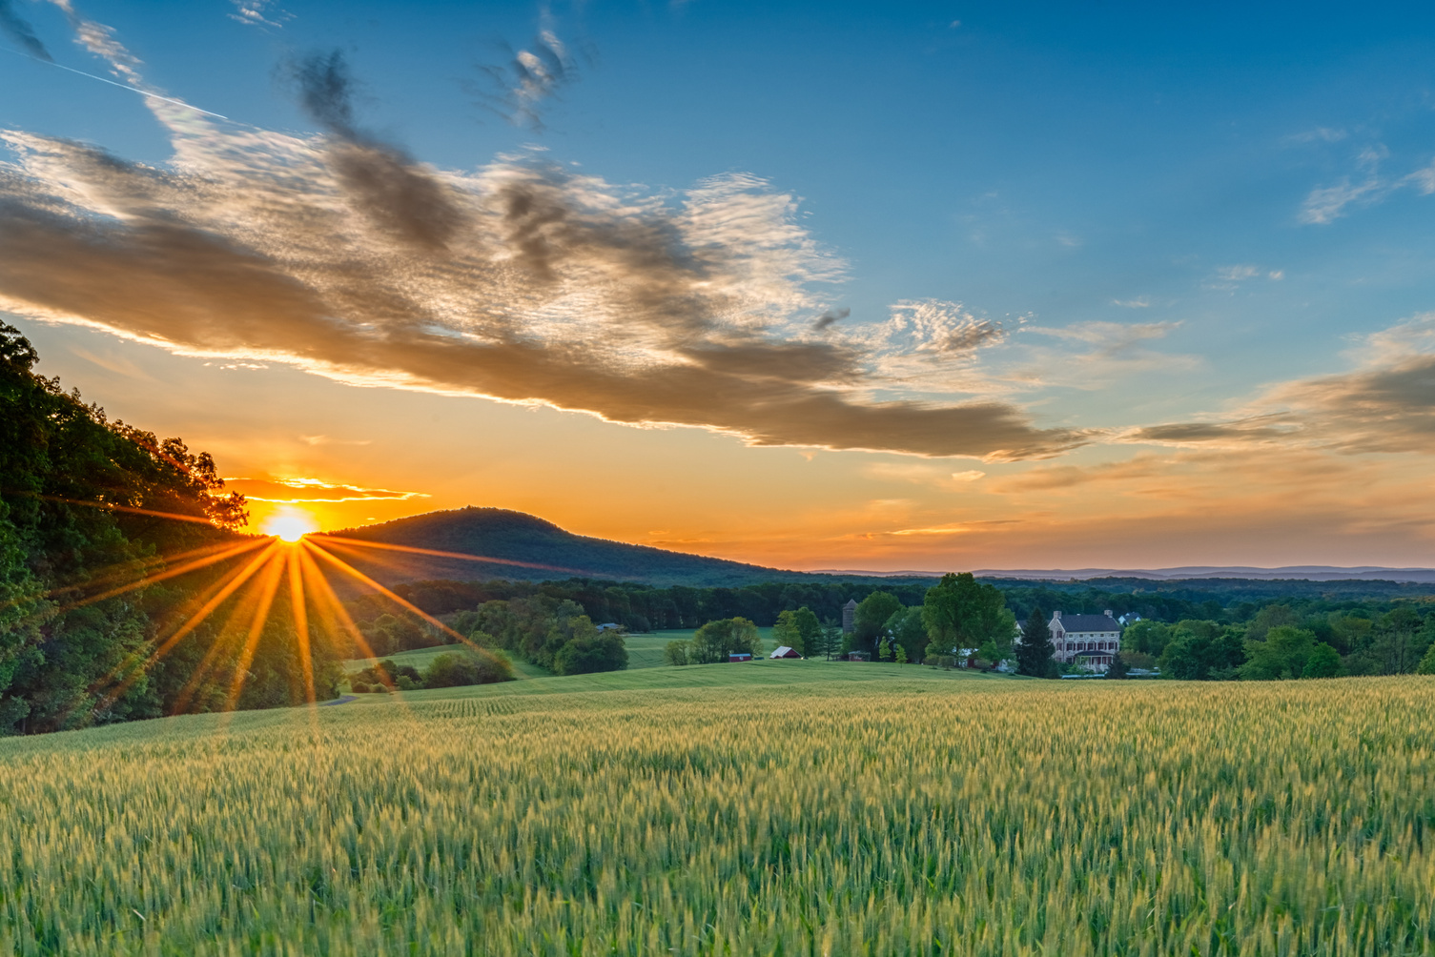

Slide 19
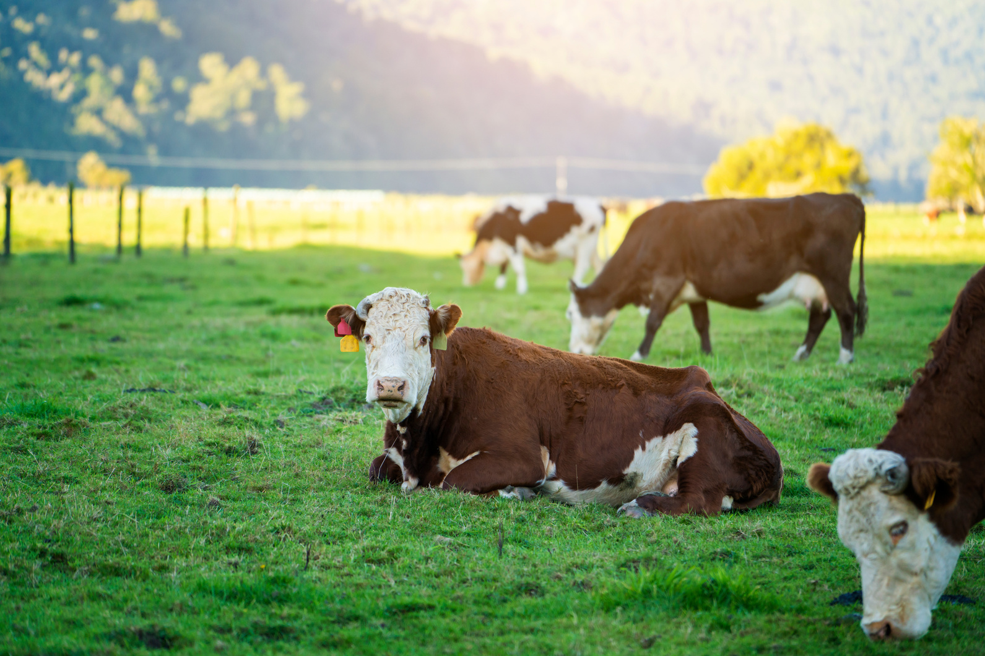

Slide 20
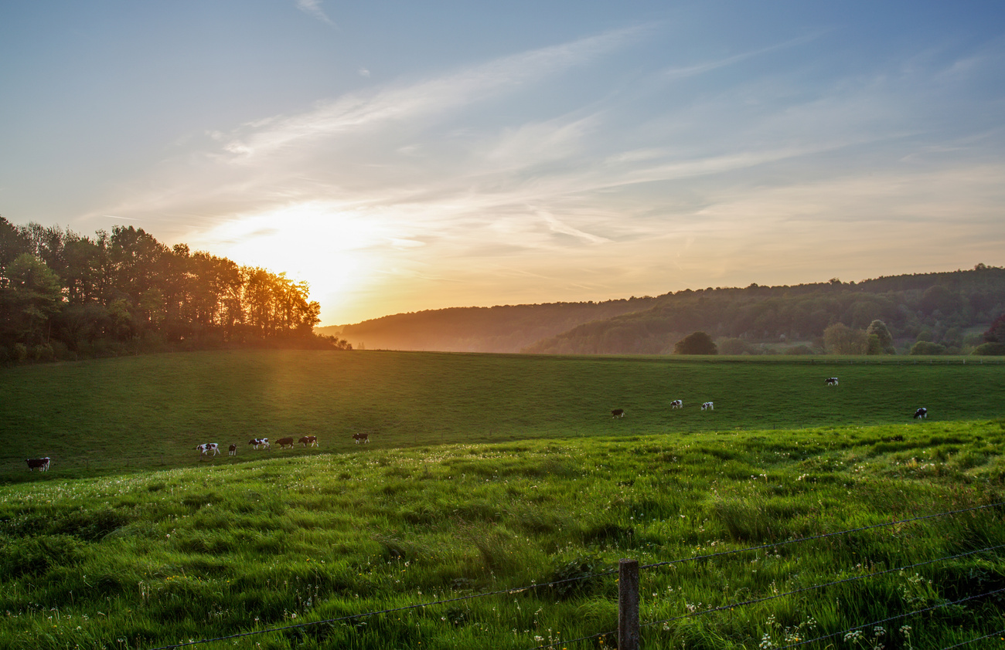
Bài làm
Hè vừa rồi, em được về quê thăm ông bà ở An Giang. Cảnh nơi đây thật thanh bình. Em rất thích ngắm nhìn đàn cò trắng phau đang chao mình bay liệng trên cánh đồng lúa chín vàng. Dòng sông cứ êm đềm, hiền hoà uốn lượn quanh xóm làng. Với em, điều vui nhất có lẽ là được cùng các bạn trong xóm đi chăn trâu, thả diều. Không đâu trong lành và mát mẻ hơn nơi đây. Em cảm thấy yêu quê mình nhiều hơn và yêu luôn những người dân hiền lành, chất phác.

Slide 21
CHÚC CÁC EM HỌC TỐT

